Slide 1

PHP 스터디
PHP 게시판 제작하기 – 코드 리뷰
류찬

Slide 2
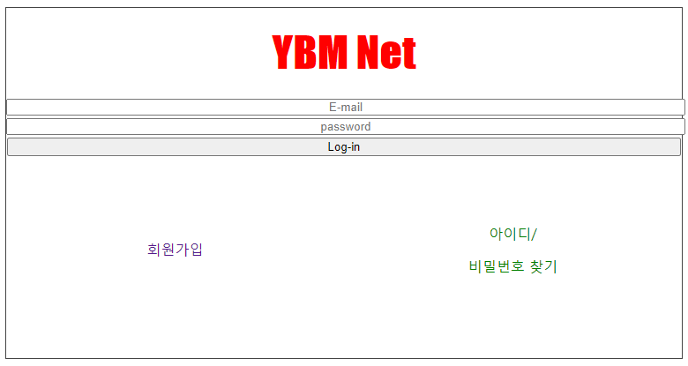
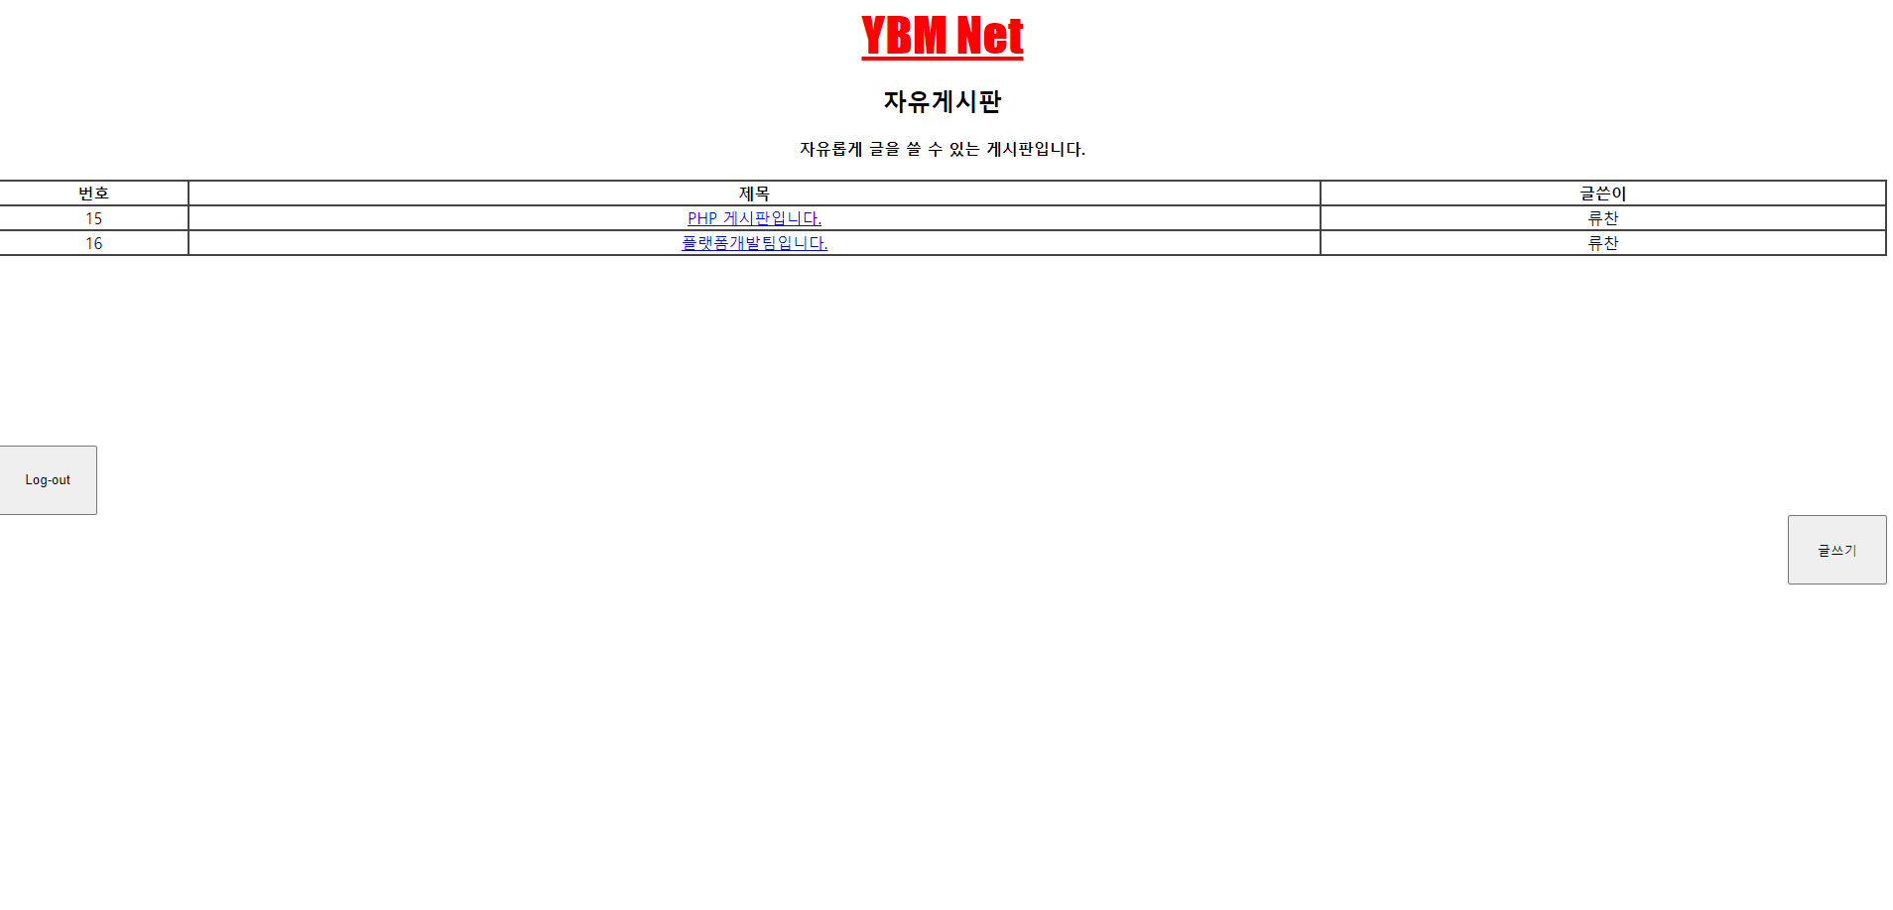
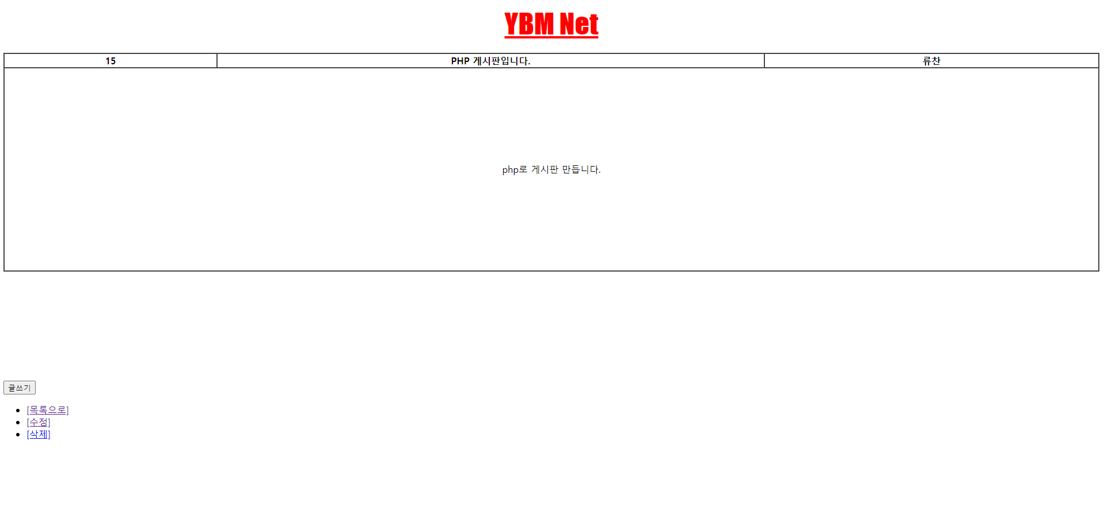
수행 이유
PHP의 활용법과 MS-SQL과의 통신, 알고리즘 구현 공부를 위해
게시판 만들기를 수행하였다.
주요 화면과 사용된 기능들.
활용한 코드와 그 이유.
Main화면
Board List
Post
로그인 / 회원가입
아이디 찾기 등
게시글 List, 글쓰기 등
Paging 사용
작성글 확인
수정 / 삭제 등
1. session 활용
Login시에만 게시판 이용 가능.
2. 권한 사용
User name을 이용하여 해당 유저인지 판단.

Slide 3
전체 기능의 구현 현황
Main화면
로그인 시 / 비로그인 시 각각 다른 화면을 출력하여 로그인 해야 이후로 진행 가능하도록 구현
로그인 시 : 게시판으로 이동, 로그아웃, 회원 탈퇴, 비밀번호 변경 기능
비로그인 시 : 로그인, 아이디 찾기, 비밀번호 변경(암호화 시 찾기 기능 사용 제한) 기능
Board List 화면
Paging을 통한 게시글 정렬, 글쓰기, 익명 작성, 글쓴이의 다른 글 확인 구현
Paging을 통하여 한 페이지 당 10개의 게시글 불러오기
글쓴이를 확인하여 해당 글쓴이의 다른 글 확인 기능
익명 글쓰기 기능(이 경우 글쓴이 검색 불가능)
Post 화면
글의 작성자에 따라 활용 추가기능이 다르도록 구현하기
내가 쓴 글인 경우 읽기 + 수정 및 삭제 기능
남이 쓴 글인 경우 읽기 기능
파일 업로드, 다운로드 기능
글 스타일 적용(네이버 스마트 에디터 사용)
+ Board, Post 이용 중 session_destroy 시 Main화면으로 돌아가도록 한다.

Slide 4
FlowChart(Main)
Main화면
로그인 하였는가?
Before-login
회원 가입
아니요
예
아이디 찾기
After-login
게시판으로 이동
비밀번호 찾기
탈퇴하기

Slide 5
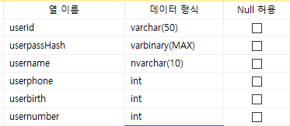
DataBase(Main)
Userid : 이메일 사용.
UserpassHash : 비밀번호, mssql의 단방향 암호화 함수 pwdencrypt를 사용.
Username : 닉네임, 글/댓글 작성 등에서 세션으로 활용.
Userphone : 전화번호, 아이디/비밀번호 찾기에서 활용.
Userbirth : 생년월일, 아이디/비밀번호 찾기에서 활용.
Usernumber : DB의 id.

Slide 6
FlowChart(board)
board화면
로그인 하였는가?
예
boardlist
게시글 확인
아니요
작성자 검색
exit
글 쓰기

Slide 7
FlowChart(Post-1)
글 작성
로그인 하였는가?
예
익명 체크 되었는가?
예
게시글
익명
아니요
아니요
비 익명
exit
파일 업로드
글 스타일 적용

Slide 8
FlowChart(Post-2)
Post화면
로그인 하였는가?
예
게시글
아니요
댓글이 있는가?
예
exit
댓글 불러오기
아니요
댓글 작성/수정/삭제
댓글 작성
대댓글 작성/수정/삭제

Slide 9
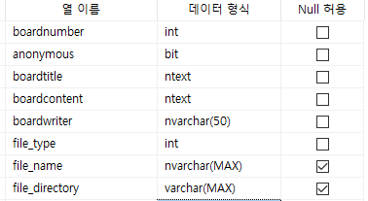
DataBase(board/post)
boardnumber : 게시글 번호(DB id).
anonymous : 익명 적용 여부에 활용.
boardtitle : 글 제목.
boardcontent : 글 내용.
boardwriter : 작성자, 세션에 적용된 username을 사용.
File_type : 첨부파일 분류용(사진 / 파일).
File_name : 첨부파일 이름(동일이름 피하기 위해 시간정보 붙임.)
File_directory : 첨부파일 저장 위치 확인용.

Slide 10
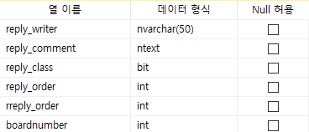
DataBase(reply)
Reply_writer : 작성자, 세션에 적용된 username을 사용.
Reply_comment : 댓글 내용.
Reply_class : 댓글 / 대댓글 분류(0이면 댓글, 1이면 대댓글).
Reply_order : 댓글 / 대댓글 위치.
Rreply_order : 대댓글 위치.
boardnumber : 게시글 번호
→ DB id 없음.

Slide 11
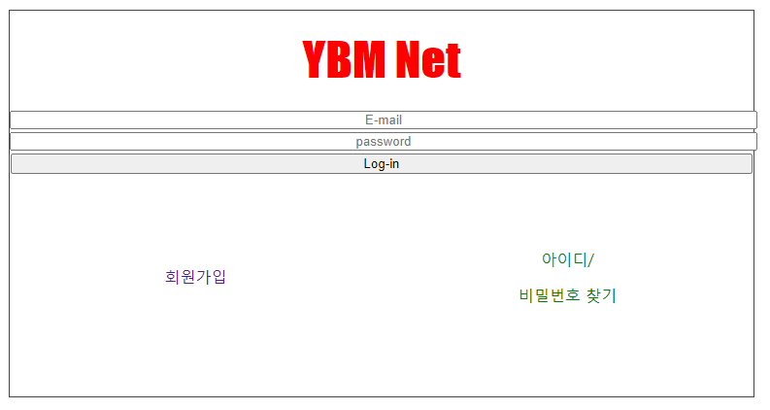
기능 정리
1. Main 화면에서 구현한 주요 기능(비로그인)
Session 유무에 따라 다른 화면 출력(로그인/비로그인)
회원가입
→ 회원가입 중 아이디, 전화번호, 닉네임의 중복 시 실패.
→ 회원가입을 통해 만들어진 닉네임을 세션으로 활용.
아이디 찾기
→ 전화번호, 닉네임, 생년월일을 활용해 아이디 찾기.
비밀번호 찾기
→ 아이디, 닉네임, 전화번호, 생년월일을 활용해 아이디 찾기.
로그인
비로그인

Slide 12
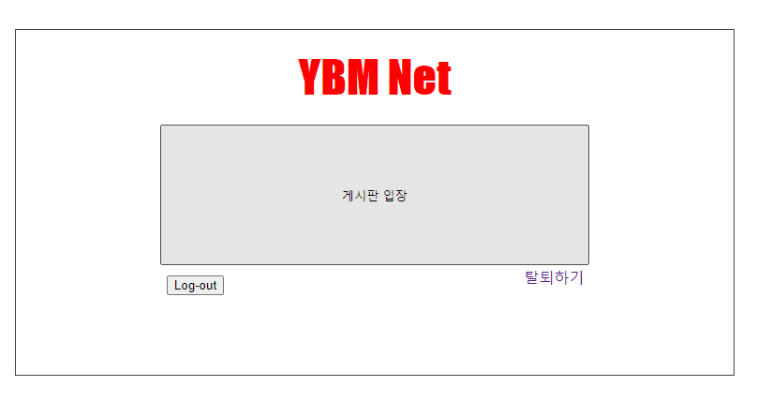
기능 정리
1. Main 화면에서 구현한 주요 기능(로그인)
Session 유무에 따라 다른 화면 출력(로그인/비로그인)
게시판으로 이동
→ 로그인 상태에서만 이동 가능하다.
회원 탈퇴
→ 비밀번호 일치 시 회원 탈퇴.
로그인

Slide 13
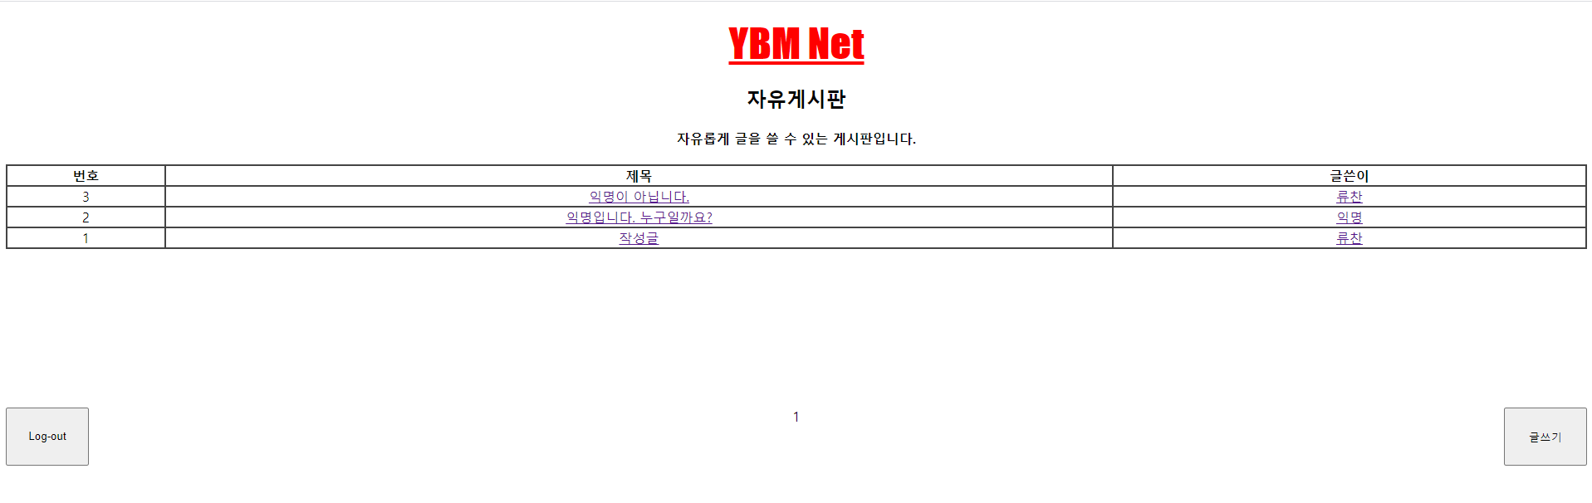
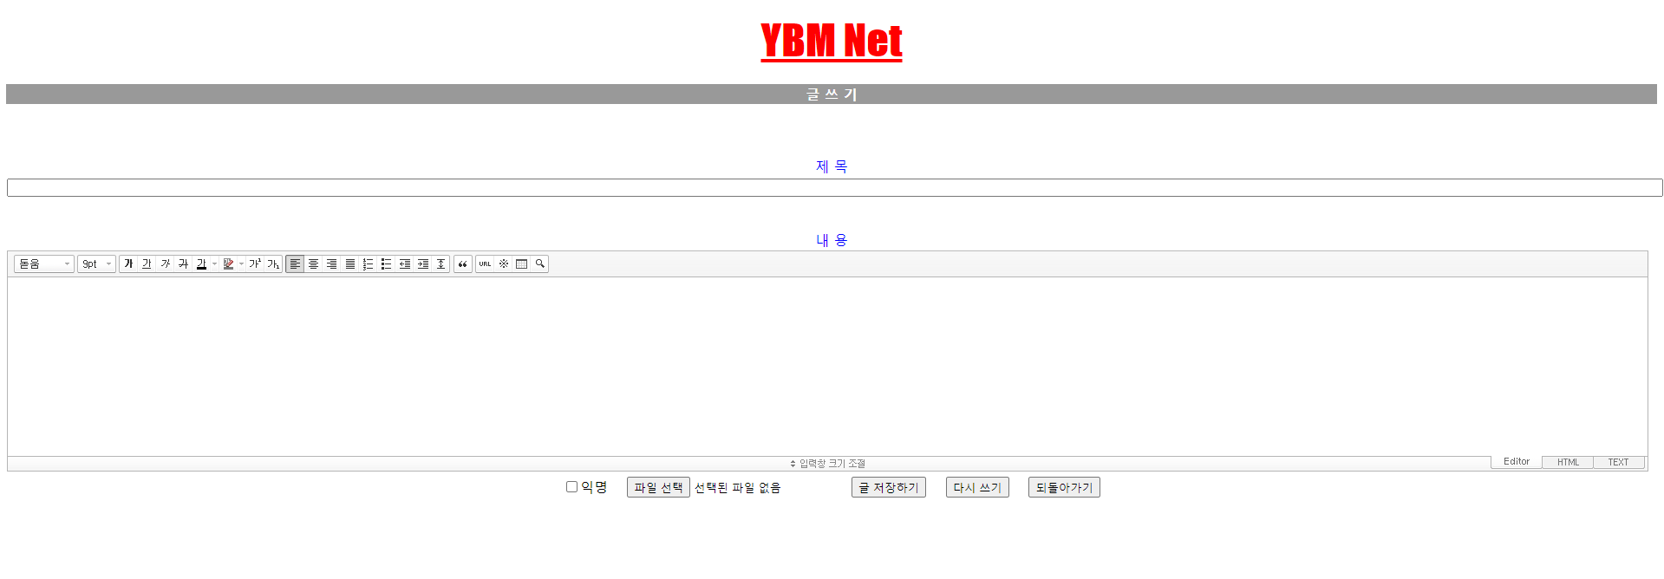
기능 정리
2. Board 화면에서 구현한 주요 기능
Session 미 존재 시 게시판 이용 불가
Board list
Paging(게시판 List), 글 보기
→ 현재 페이지 기준으로 앞뒤 3페이지 씩 이동 가능.
글 쓰기
→ 익명, 업로드, 글 스타일(에디터) 지원.
작성자 글 확인하기
→ 닉네임을 통한 게시글 검색, 익명 글은 검색 불가.
글 쓰기

Slide 14
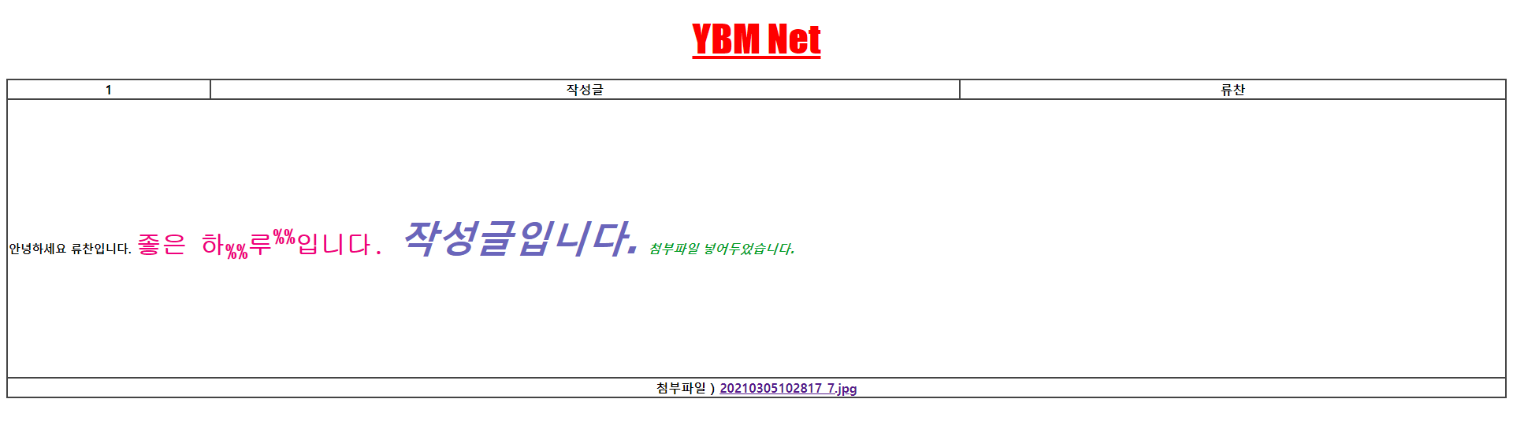
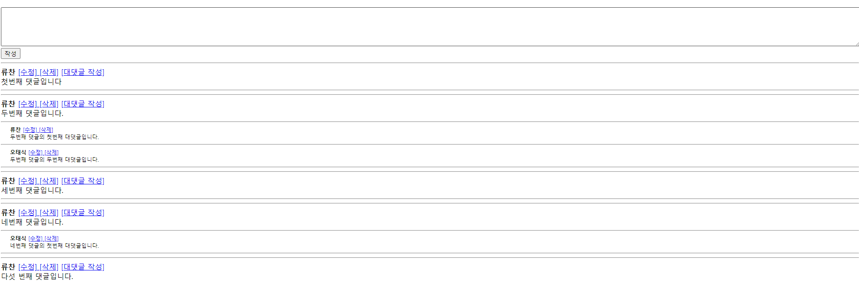
기능 정리
3. Post 화면에서 구현한 주요 기능
Session 미 존재 시 게시판 이용 불가
User name이 다를 시 글 편집, 삭제 불가
게시글 보기
글 읽기, 수정하기, 삭제, 다운로드
→ 본인 글만 수정, 삭제 가능.
댓글 쓰기, 수정하기, 삭제
→ 본인 댓글만 수정, 삭제 가능
대댓글 쓰기, 수정하기, 삭제
→ 본인 대댓글만 수정, 삭제 가능
→ 대댓글은 댓글에만 달 수 있음.
댓글창

Slide 15

구현 중 요구사항
PHP에서 프레임워크를 사용하지 않을 경우 MVC패턴을 나누어 구현하는 것이 제한된다.
최대한 Model, View, Controller와 css를 분리하여 할 것.
헝가리안 표기법 준수할 것.
Model : View와 Controller, css, JS적용 템플렛
View : 출력 화면(html) 중심, user와 의사소통
Controller : 기능 구현 방식(DB와 소통 등)
Css : View의 style 적용
▶ 버튼으로 이동하는 경우 view에서 기능을 활용하게 되었다.

Slide 16
구현 중 특이사항
제작하려는 게시판의 경우 세션이 존재할 때에만 사용 가능하기 때문에 이용 중 세션이 없어지거나 로그아웃 하는 경우 바로 나가지도록 구현하였다.
파일 다운로드의 경우에도 세션이 없으면 불가능하게 구현하였다.
게시글을 삭제하면 관련 댓글을 모두 삭제하도록 하였다.
View에서 model을 통하지 않고 바로 control로 이동하는 경우가 존재한다.
최대한 인터넷 코드가 아니라 직접 생각한 코드로 구현하려 하였는데, 그러다 보니 비효율적인 코드가 조금 있을 것 같다.

Slide 17
감사합니다

